Slide 1
Vymezení VKP údolní niva
Petr Birklen, Ekotoxa s.r.o.
2. WORKSHOP POŘIZOVATELŮ A PROJEKTANTŮ K ÚZEMNÍ STUDII KRAJINY
2. listopadu 2018, Praha

Slide 2
Co musíme znát …

Slide 3
„…ekologicky, geomorfologicky nebo esteticky hodnotná část krajiny utvářející její typický vzhled nebo přispívající k udržení její stability.“
Významnými krajinnými prvky jsou lesy, rašeliniště, vodní toky, rybníky, jezera, údolní nivy.
VKP údolní niva dle sdělení MŽP (Věstník MŽP 2007/8)
Údolní niva je rovinné údolní dno aktivované při povodňovém stavu vodního toku; tvoří ji štěrkovité, písčité, hlinité nebo jílovité naplaveniny, jejichž úložné poměry často vykazují nepravidelnosti způsobené větvením toku, vznikem ostrovů, meandrů, náplavových kuželů a delt, sutí, svahových sesuvů apod.
VKP dle §3, odst. 1, písm. b) zákona č. 114/1992 Sb.

Slide 4
Cíle ochrany
Dle § 4 odst. 2 zákona č. 114/1992 Sb.
Významné krajinné prvky jsou chráněny před poškozováním a ničením. Využívají se pouze tak, aby nebyla narušena jejich obnova a nedošlo k ohrožení nebo oslabení jejich stabilizační funkce.

Slide 5
Cíle ochrany – širší interpretace
hodnoty (ekologické, estetické, geomorfologické)
procesy, díky kterým uvedené hodnoty vznikly, existují a mohou se dále vyvíjet (např. obnovovat)
funkce, které poskytují (ekostabilizační, retenční, biotopové…)

Slide 6
Základní východiska vymezení
Není niva jako niva.

Slide 7
Nelze preferovat jediné hledisko pro vymezení údolní nivy
Je nutné kombinovat různé přístupy
Důležitý je nejen aktuální stav území údolní nivy, ale rovněž její potenciál
Zastavěním nivy dochází k často nevratné ztrátě většiny hodnot i funkcí
Nevhodný překryv s VKP les

Slide 8
Jakubínský, J. 2014

Slide 9
Postup vymezení
Upraveno dle Klečka 2007

Slide 10
Měřítko 1:10 000 (vyjímečně 1:5 000)
Vymezení dna údolí (sklon od 3 do 5˚ dle DMT)
Vložení vrstevnic a identifikace paty svahů
Vyčlenění zastavěných území a lesů (PUPFL)
Vymezení záplavového území Q100 (DIBAVOD)
Identifikace nivních půd (dle BPEJ)
Identifikace hodnotných biotopů (VMB, AOPK ČR)
Terénní šetření (verifikace)

Slide 11
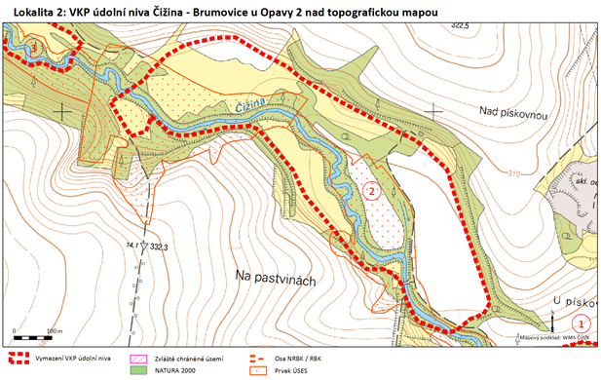

Slide 12
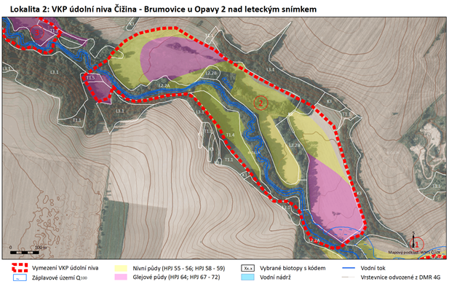

Slide 13
Podrobná karta navrženého VKP údolní niva

Slide 14
petr.birklen@ekotoxa.cz

